Slide 1










Быстрая Злата Александровна
Лидер
Менеджер, спикер,аналитик данных, тестировщик, мастер презентации, модератор
bystraia@sfedu.ru,89085042172
BAS23Разработка интеллектуальной системы детектирования и противодействия БПЛА для объектов критической информационной инфраструктуры

Slide 2


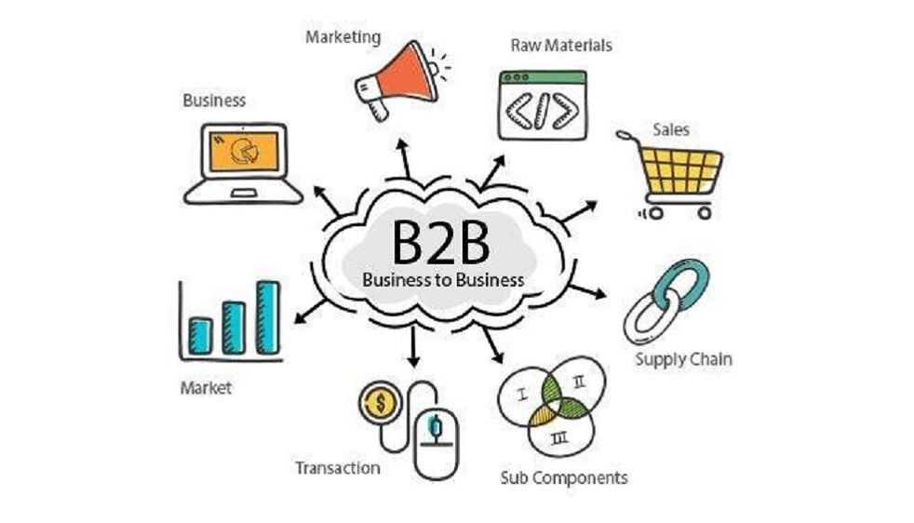

Целевая аудитория
Потенциальные потребители продукта являются частные и государственные учреждения, в особенности агропромышленность, аэропорты, МЧС России.
Для распространения продукта будем использовать специализированные выставки, веб-сайты, конференции и рекламу
Сектор рынка: B2B,B2G

Slide 3
Решаемая проблема
возможность выявления и классификации БПЛА в радиочастотном диапазоне с повышенной точностью
Указанный продукт позволит решить задачи защиты объектов критической информационной инфраструктуры от БПЛА за счет того, что предлагаемое решение основано на использовании малогабаритных сенсоров, объединенных в сеть, что позволит, расположив сенсоры правильным образом, покрыть большие расстояния и обеспечить защиту на всем периметре объекта. За счет применения системы интеллектуального противодействия БПЛА планируется решить проблему, связанную с ограничением времени работы систем противодействия БПЛА, так как они вынуждены работать непрерывно на всех радиочастотных диапазонах одновременно. Кроме того, на сегодняшний день стоимость систем противодействия БПЛА высокая и для обеспечения защиты всего объекта КИИ необходимо закупить ни одну такую систему.
определение типа сценария для активного противодействия БПЛА позволяющего повысить эффективность системы защиты и безопасность охраняемого объекта критической информационной инфраструктуры
определение функциональных возможностей БПЛА на основе собранной о нем информации
возможность интеграции с существующими решениями по противодействию БПЛА с целью повышения эффективности их работы, в частности, для управления системами глушения связи и реализации интеллектуального глушения
повышенную длительность работы за счет переключения между режимами пассивного ожидания и активного противодействия

Slide 4
Основные конкуренты
RfDSP Компания предлагает разработку физического уровня протоколов цифровой связи и поставку готовых решений. Система обнаружения и противодействия беспилотникам.
Компания My Defense (Дания) спектр различных решений, включая носимые глушители и детекторы, а также антенные комплексы, включающие в себя «ящики» с набором антенн для глушения.
Kaspersky Antidrone.
Обеспечивает обнаружение, классификацию и нейтрализацию
Винтовка против БПЛА – это многополосное устройство, которое посылает мощную электромагнитную волну, чтобы мешать полету БПЛА и заставлять удаленный беспилотник падать, лететь к себе домой или приземляться.
Высокоэффективный вариант контр дрона. AARTOS CMS Jammer.
В защите БПЛА используются глушители для блокировки сигналов управления и GPS (дополнительно), чтобы БПЛА больше не принимал сигналов, необходимых для ориентации.

Slide 5
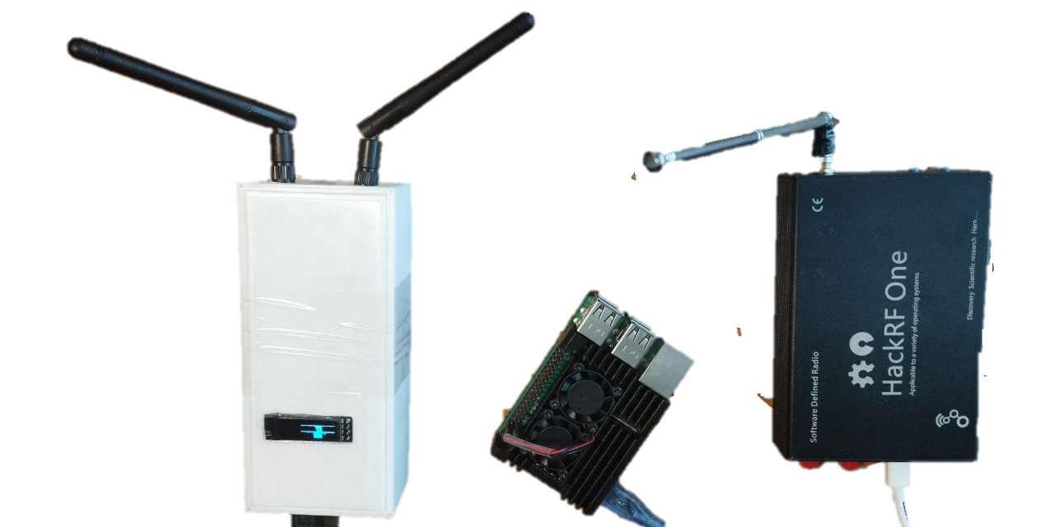
Предлагаемое решение
Модуль противодействия БПЛА
Преимущества:
возможность детектирования БПЛА, определения расстояния до него и получения его координат,
определение типа БПЛА, а также его слабых мест,
за счет комплексной системы обнаружения и глушения возможно экономия энергии при,
интеллектуальное глушение с меньшими аппаратными затратами.
снижение стоимости затрат на аппаратную часть комплекса противодействия БПЛА,
возможность производства отдельных модулей комплекса на отечественной базе.
Сенсор для детектирования БПЛА в радиочастотном диапазоне
Интеллектуальная система распознавания БПЛА в радиочастотном диапазоне

Slide 6
Бизнес-модель
Проблема
−не возможность выявления и классификации БПЛА в радиочастотном диапазоне с повышенной точностью,
−не выявление координат БПЛА и расстояние до БПЛА,
−не возможно определить функциональных возможностей БПЛА на основе собранной о нем информации,
− не возможно определение типа сценария для активного противодействия БПЛА позволяющего повысить эффективность системы защиты и безопасность охраняемого объекта критической информационной инфраструктуры,
− понижена длительность работы системы детектирования,
− не возможность интеграции с существующими решениями по противодействию БПЛА с целью повышения эффективности их работы, в частности, для управления системами глушения связи и реализации интеллектуального глушения.
Решение
Указанный продукт позволит решить задачи защиты объектов критической информационной инфраструктуры от БПЛА на всем периметре объекта за счет того, что предлагаемое решение основано на использовании малогабаритных сенсоров, объединенных в сеть. За счет применения системы интеллектуального противодействия БПЛА будет решена проблема с ограничением времени работы систем противодействия БПЛА.
Уникальное
Целостное
Предложение
Мы, компания "Найди меня , если сможешь", помогаем агропромышленности, аэропортам и МЧС РФ в детектировании и противодействии БПЛА с помощью малогабаритных сенсоров, объединенных в сеть и получать ценность в покрытие большого расстояния и обеспечить защиту на всем периметре объекта критической информационной инфраструктуры
Уникальное
Преимущество
С помощью сети сенсоров,, имеется возможность справится с проблемой «ограниченного угла» направленности антенны
можно определять тип БПЛА
за счет комплексной системы обнаружения и глушения возможно экономия энергии Предлагаемая разработка интеллектуального противодействия позволит выполнять глушение более эффективно с меньшими аппаратными затратами.
Сегменты
Клиентов
Основным “Держателем” проблемы является желание директоров КИИ обеспечить безопасность своей территории. Т.к. с развитием дроностроения злоумышленники всё чаще используют БПЛА для нанесение физического ущерба и вывода из строя каких-либо узлов предприятий. Указанный продукт позволит решить задачи защиты объектов критической информационной инфраструктуры от БПЛА на всем периметре объекта за счет того, что предлагаемое решение основано на использовании малогабаритных сенсоров, объединенных в сеть, что позволит, расположив сенсоры правильным образом, покрыть большие расстояния и обеспечить защиту на всем периметре объекта.
Ключевые
Метрики
Объем выручки, количество продаж, количество сбоев работы системы
Каналы
Научные конференции,
реклама,веб-сайт, Выставки, коммерческие переговоры, участие в тендерах
Расходы
Материалы, заработная плата, выставки
Потоки выручки
Услуги по техническому обслуживанию разработанной системы, установка оборудования, продажа разработанной системы

Slide 7
Уровень готовности продукта
TPRL | Технологическая готовность | Производственная готовность | Организационная готовность | Преимущества и риски | Рыночная готовность (MRL – marker readiness level) | Уровень корпоративной зрелости (CRL – corporation readiness level) | Уровень инвестиционной привлекательности проекта(IRL – investment readiness level)
9 | Готов серийный образец | Все материалы, процессы, процедуры, контрольное оборудование функционирует, внедрена система контроля качества. | Внедрены и описаны регулярные бизнес-процессы производства, сервиса, продаж | Внедрен мониторинг конкурентов | Осуществлен вывод на рынок | Корпоративную стратегию утверждает совет директоров | Продажи на международном рынке
8 | Пройдена реальная эксплуатация опытного образца в составе системы | Обеспечено стабильное производство малой партии с учетом допусков и контроля качества | Налажена система послепродажного обслуживания / технической поддержки | Получены положительные решения по заявкам | Идет реализация плана мероприятий по продвижению | Управление компанией профессиональными менеджерами по найму | Устойчивые продажи на локальном рынке
7 | Выпущен опытный образец | Процесс производства продемонстрирован в реальных условиях | Проведено обучение персонала заказчика | Подписаны лицензионные договоры | Осуществлен предварительный вывод на рынок | Корпоративную стратегию утверждает совет директоров | Положительная экономика по каналам продаж
6 | Изготовлен полнофункциональный опытный образец | Определен окончательный состав производственной линии | Подготовлен план вывода продукта на производство | Поданы заявки на патенты. Технические риски сняты | Уточнены спецификации продукта по каждому целевому сегменту, уточнена бизнес-модель | Управление компанией профессиональными менеджерами по найму | Оптимизация экономики в каналах продаж
5 | Изготовлен полномасштабный опытный образец | Продемонстрированы в реальных условиях прототипы материалов и квалификация персонала | Доступны все необходимые компетенции | Определены преимущества, стратегия защиты ИС и план снижения рисков | Выбран канал продаж и ценообразование | Базовые элементы будущей корпоративной структуры | Положительная обратная связь от потребителей
4 | Изготовлен лабораторный образец | Предварительно согласован технологический процесс производства | Определены недостающие компетенции | Разработана стратегия защиты ИС | Уточнены конкуренты по секторам, уточнена модель ценообразования | Компетентная проектная команда с внешней поддержкой | Прогноз выручки по каналам продаж
3 | Изготовлен макетный образец | Принято решение производить | Договоренности с заказчиком закреплены соглашениями на разработку продукта | Разработаны проекты и предложения по стратегии защиты ИС | Проведены конкурентный анализ, уточнены характеристики продукта, способы монетизации | Некомпетентная проектная команда с внешней поддержкой | Заинтересованность потенциальных инвесторов
2 | Сформулировано предварительное техническое задание | Требования к производству уточнены на основе конкретных материалов и процессов | Определен бизнес- процесс разработки: декомпозиция задач, методология разработки | Проведен предварительный патентный анализ | Подтверждены и оценены целевые потребительские сегменты | Некомпетентная проектная команда без внешней поддержки | Предпосевное финансирование для MPV
1 | Сформулировано виденье продукта / фундаментальная концепция | Определены базовые требования к производству | Определено наличие основных компетенций в команде | Проведена первоначальная оценка преимуществ и рисков | Определен потенциальный заказчик/наличие потребности | Нет проектной команды | Базовая оценка объема рынка и защита ИС

Slide 8
Дорожная карта на основе TRL
Уровни готовности | 2023 | 2024 | 2025 | 2026
Технологическая готовность | Изготовлен лабораторный образец | Изготовлен полномасштабный опытный образец, Расширен диапазон частот детектирования | Готов серийный образец, можем расширять объемы производства | Масштабирование объемов производства и вывод на отечественный рынок
Производственная готовность | Требования к производству уточнены на основе конкретных материалов и процессов | Продемонстрированы в реальных условиях прототипы материалов и квалификация персонала Предварительно согласован технологический процесс производства Принято решение производить | Определен окончательный состав производственной линии Процесс производства продемонстрирован в реальных условиях | Обеспечено стабильное производство малой партии с учетом допусков и контроля качества Все материалы, процессы, процедуры, контрольное оборудование функционирует, внедрена система контроля качества.
Организационная готовность | Определен бизнес- процесс разработки: декомпозиция задач, методология разработки | Договоренности с заказчиком закреплены соглашениями на разработку продукта Определены недостающие компетенции | Подготовлен план вывода продукта на производство Проведено обучение персонала заказчика | Налажена система послепродажного обслуживания / технической поддержки Внедрены и описаны регулярные бизнес-процессы производства, сервиса, продаж
Преимущества и риски | Разработаны проекты и предложения по стратегии защиты ИС | Определены преимущества, стратегия защиты ИС и план снижения рисков Разработана стратегия защиты ИС Поданы заявки на патенты. Технические риски сняты | Подписаны лицензионные договоры Получены положительные решения по заявкам | Внедрен мониторинг конкурентов
Рыночная готовность (MRL – marker readiness level) | Проведены конкурентный анализ, уточнены характеристики продукта, способы монетизации Уточнены конкуренты по секторам, уточнена модель ценообразования | Выбран канал продаж и ценообразование Уточнены спецификации продукта по каждому целевому сегменту, уточнена бизнес-модель | Осуществлен предварительный вывод на рынок Идет реализация плана мероприятий по продвижению | Осуществлен вывод на рынок
Уровень корпоративной зрелости (CRL – corporation readiness level) | Некомпетентная проектная команда без внешней поддержки | Компетентная проектная команда с внешней поддержкой | Компетентная проектная команда с внешней поддержкой Базовые элементы будущей корпоративной структуры | Управление компанией профессиональными менеджерами по найму Корпоративную стратегию утверждает совет директоров
Уровень инвестиционной привлекательности проекта(IRL – investment readiness level) | Базовая оценка объема рынка и защита ИС Предпосевное финансирование для MPV Прогноз выручки по каналам продаж | Заинтересованность потенциальных инвесторов Прогноз выручки по каналам продаж | Положительная обратная связь от потребителей | Устойчивые продажи на локальном рынке

Slide 9

План дальнейшего развития стартап-проекта
1)Расширения диапазона частот детектирования
2)Совершенствование алгоритма противодействия БПЛА
3)Разработка модуля принятия решений и его совершенствование
4)Разработка системы с целью импорта замещения
5)Систематизация полученных признаков, их формализация для передачи на систему принятия решений.
6)Разработка наборов готовых сценариев атак на БПЛА с использованием выбранных фреймворков, определение переменных, которые необходимо изменять в зависимости от собранных данных о противнике
7)Подача заявки на участие в программе « УМНИК, Студенческий стартап от Фонда Содействия Инновациям »
8)Защита РИД. Планируется подача заявки на ПО(авторское право). Регистрация патента на полезную модель.

Slide 10
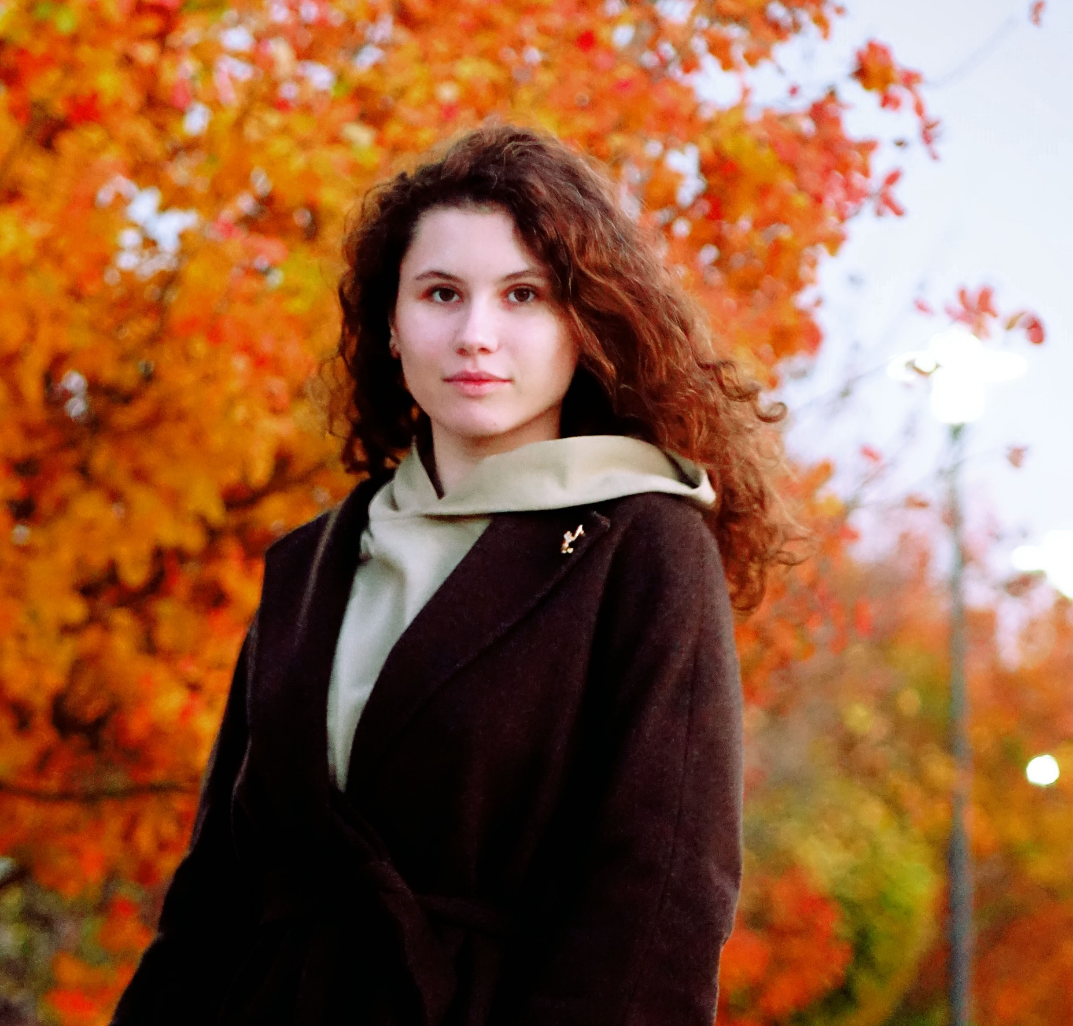
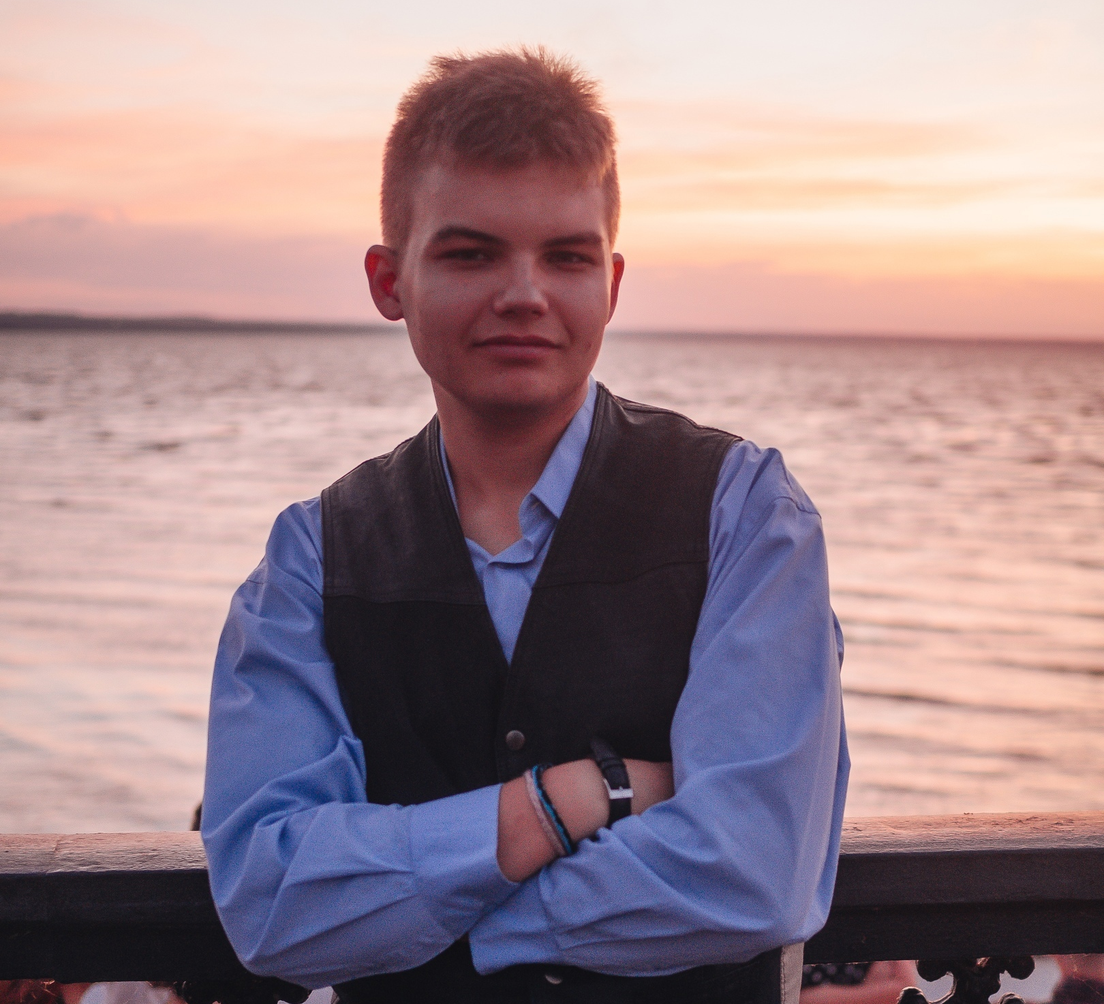
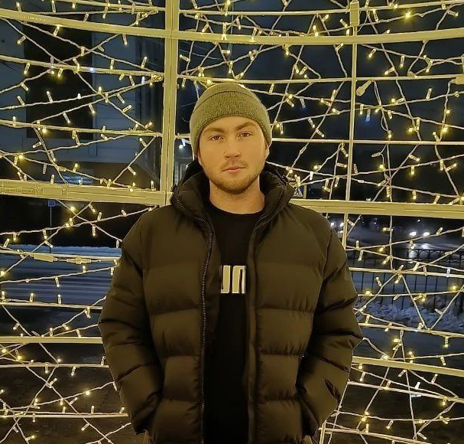
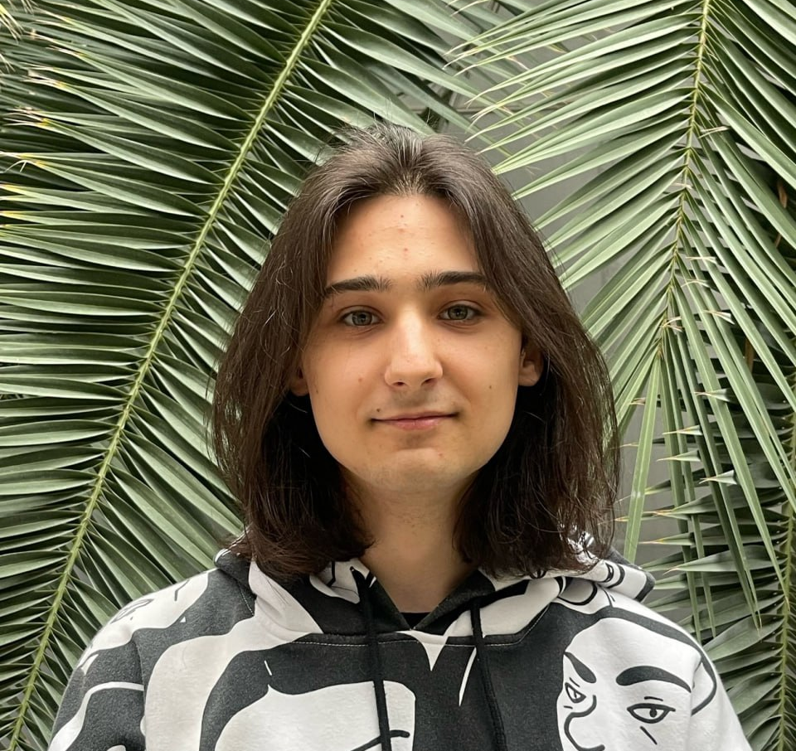
Команда
Быстрая Злата Александровна
Лидер команды
Аналитик данных
Модератор
Тестировщик
Мастер презентации
89085042172
bystraia@sfedu.ru
Калинин Андрей Сергеевич
Генератор идей
Маркетолог
89054853870
ankalinin@sfedu.ru
Шевченко Алексей Александрович
Разработчик (fullstack)
Инженер-проектировщик
Дизайнер
Тестировщик
89286232134
aleksyaysh@sfedu.ru
Мельничук Иван Васильевич
Разработчик (backend)
89027243185
imelnichuk@sfedu.ru

Slide 11
